Slide 1

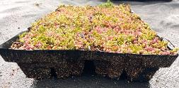
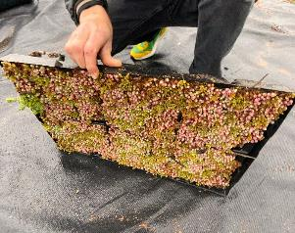
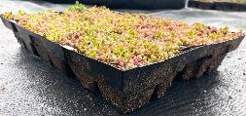
POURQUOI CHOISIR LE SYSTEME SWISS CAISSETTE ?
1er bac végétalisé à forte rétention d’eau de Suisse
Produit avec des matières premières vaudoises et conforme aux normes SIA
Absorbe en moyenne 50% de la pluviométrie annuelle (saturation à 33lt/m2) Réduit le coût de mise en place par rapport aux autres solutions existantes Augmente la durée de vie de la végétation grâce à sa réserve d’eau
Facilite la maintenance en toiture et réduit l’entretien
AVANTAGES
Améliore l’isolation thermique du bâtiment Agit comme un bac de rétention d’eau de pluie en toiture Soulage les collecteurs d’eau pluviale lors de fortes précipitations
Réduit la consommation d’énergie pour chauffer et refroidir l’édifice
Divise par 2 la température mesurée en toiture
Double la durée de vie des joints d’étanchéité
Réduit les îlots de chaleur en milieu urbain
Augmente le rendement des panneaux photovoltaïques (Evapotranspiration)
Améliore l’isolation acoustique du bâtiment
Favorise la biodiversité en offrant un habitat à la microfaune et aux oiseaux
Stocke une quantité importante de C02

Slide 2




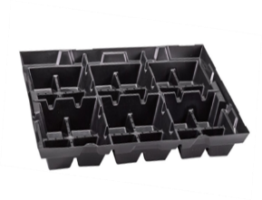
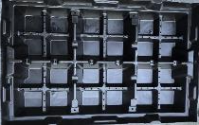
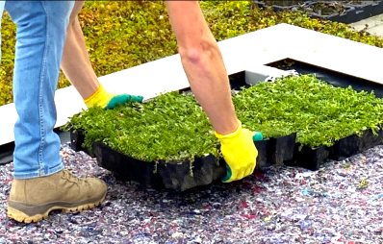
RETENTION & EVACUATION DE L’EAU
Rétention d’eau à saturation | 33 lt/m2 selon nos tests
Ecrêtage des crues | Par perforations sur 3 niveaux (30, 40, 50mm)
Perforations | 359 perforations/m2 (82/caissette)
DONNEES TECHNIQUES CAISSETTE
Dimensions caissette | 588x388x80mm
HT substrat + végétation | 100 à 180mm
HT totale caissette à floraison | 180 à 300mm
Nombre de caissettes/m2 | 4.39 caissettes/m2
Poids saturé au m² | 80 kg/m2
Matériau caissette | Polyéthylène recyclé
LIVRAISON & ENTRETIEN
Palettisation | EPAL 80x120cm / 5 couches de 4 caissettes
Livraison | Départ champ (EXW)
Transport | Devis sur demande
Pose | Max 36h après livraison, devis sur demande
Arrosage | 1 x après la pose selon besoin
Entretien | Engrais absorption lente 1x/an au printemps ou juste après la pose sera recommandé

Slide 3
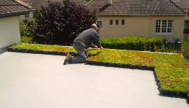
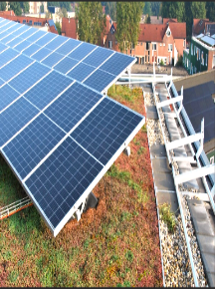
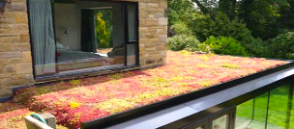
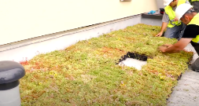
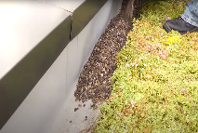
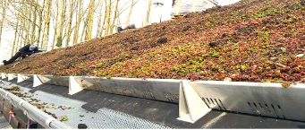
POSE DES CAISSETTES
La pose de SWISS CAISSETTE ne demande aucune compétence particulière
SWISS CAISSETTE convient pour des pentes allant jusqu’à 45° SWISS CAISSETTE peut être sciée facilement afin d’ajuster les angles
MAINTENANCE DE LA TOITURE
SWISS CAISSETTE peut être déposé puis reposé après entretien de la toiture La couverture végétale existante réduit fortement le désherbage Les éventuelles racines de semis sauvages sont contenues dans les bacs et empêchent les drainages d’être obstrués

Slide 4
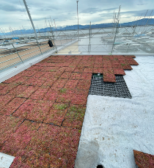
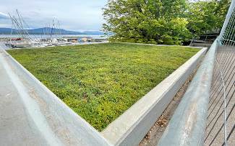
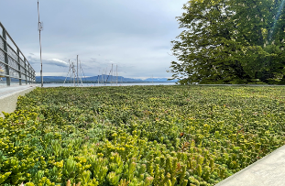
POSE AU LOCAL DU SAUVETAGE - PORT DE NYON
Mandaté par le Service d’Architecture de la Ville de Nyon Pose du système SWISS CAISSETTE le 26 Février 2024 par nos équipes Pose du système autoportant Fallnet – Ligne de vie (charge 100kg) Entretien de la couverture végétale avec garantie sur la durée du contrat Dernière photo prise 2 mois après la pose (27.04.2024)

Slide 5
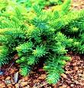

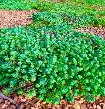
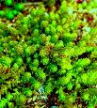
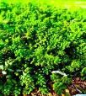
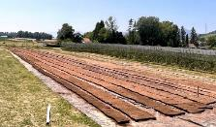
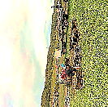
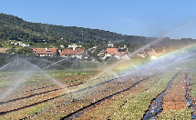
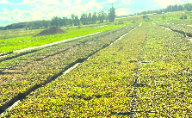
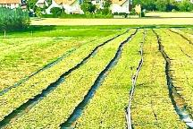
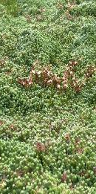

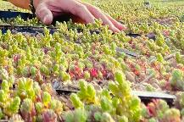
PEPINIERE DE SEDUMS
Production SWISS CAISSETTE |  | Cultivé localement à Vinzel
Origine du substrat |  | Substrat 100% vaudois
Semis utilisé pour la production |  | Mélange de 5 sedums Ecotype suisse
Sedum Montanum | Sedum Rupestre | Sedum Album | Sedum Acre | Sedum Hispanicum
CROISSANCE DES SEDUMS
SWISS CAISSETTE est conçue pour favoriser le développement des sedums à long terme afin de créer un écosystème en toiture Le substrat a été développé afin d’obtenir un tissu racinaire dense La réserve d’eau du bac de culture permet aux sedums d’avoir une croissance durable, offrant ainsi un habitat aux insectes et aux oiseaux

Slide 6

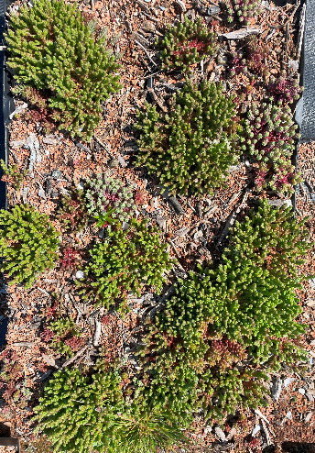
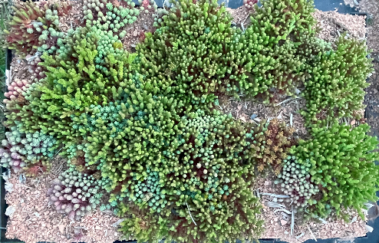
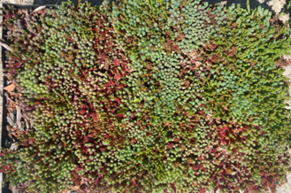
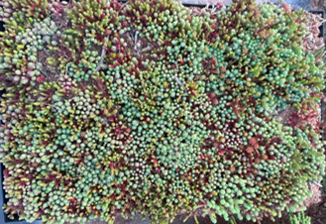
SWISS CAISSETTE STANDARD
VEGETALISATION 60-80%
Surface | Tarif CHF 2025
1-20m2 | 100.00/m2
20-50m2 | 90.00/m2
50-150m2 | 80.00/m2
150-300m2 | 70.00/m2
+300m2 | 60.00/m2
SWISS CAISSETTE PREMIUM
VEGETALISATION 80-100%
Surface | Tarif CHF 2025
1-20m2 | 125.00/m2
20-50m2 | 115.00/m2
50-150m2 | 105.00/m2
150-300m2 | 95.00/m2
+300m2 | 85.00/m2

